Slide 1
FDV 3
Gastheer/gastvrouw in de catering
Hoofdstuk 6: Eet- en drinkmomenten
M. Vos

Slide 2
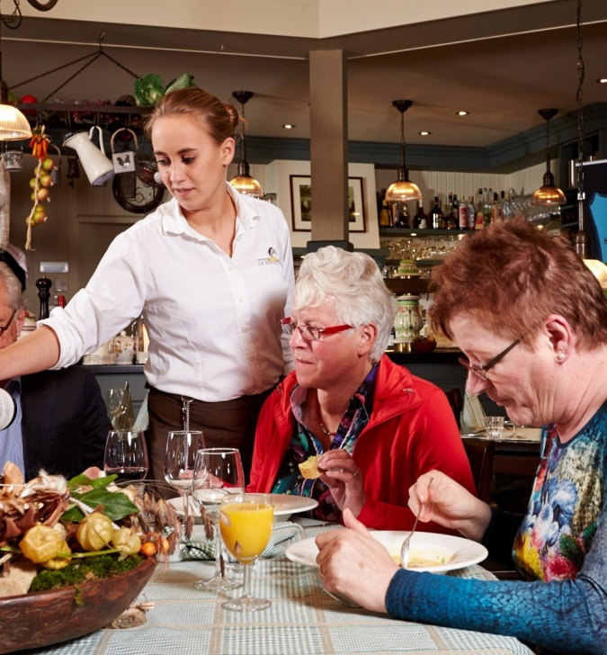
Hoofdstuk 6: Eet- en drinkmomenten in een instelling
6.1. Inleiding
Assortimentsgroepen / verstrekkingseenheden
Ontbijt
Warme maaltijd
Tweede broodmaaltijd
Tussentijdse verstrekkingen

Slide 3
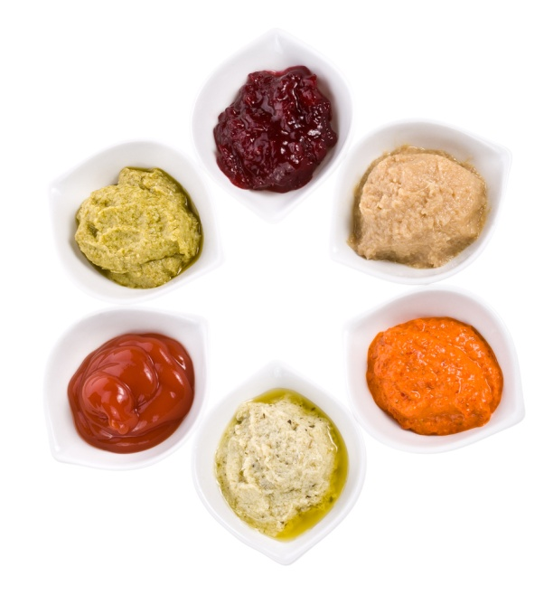
Hoofdstuk 6: Eet- en drinkmomenten in een instelling
6.2. Assortimentsgroepen
Assortimentsgroepen = voedingsmiddelen en gerechten die een bepaalde functie vervullen in een maaltijd.
Voorbeelden assortimentsgroepen:
1. boter, margarine, halvarine
2. zoet beleg, kaassoorten, vleeswaren
3. papsoorten
4. sauzen, jus
5. aardappelgerechten
Soms komt een voedingsmiddel in verschillende assortimentsgroepen voor:
Bijvoorbeeld: yoghurt, brood, boter.

Slide 4
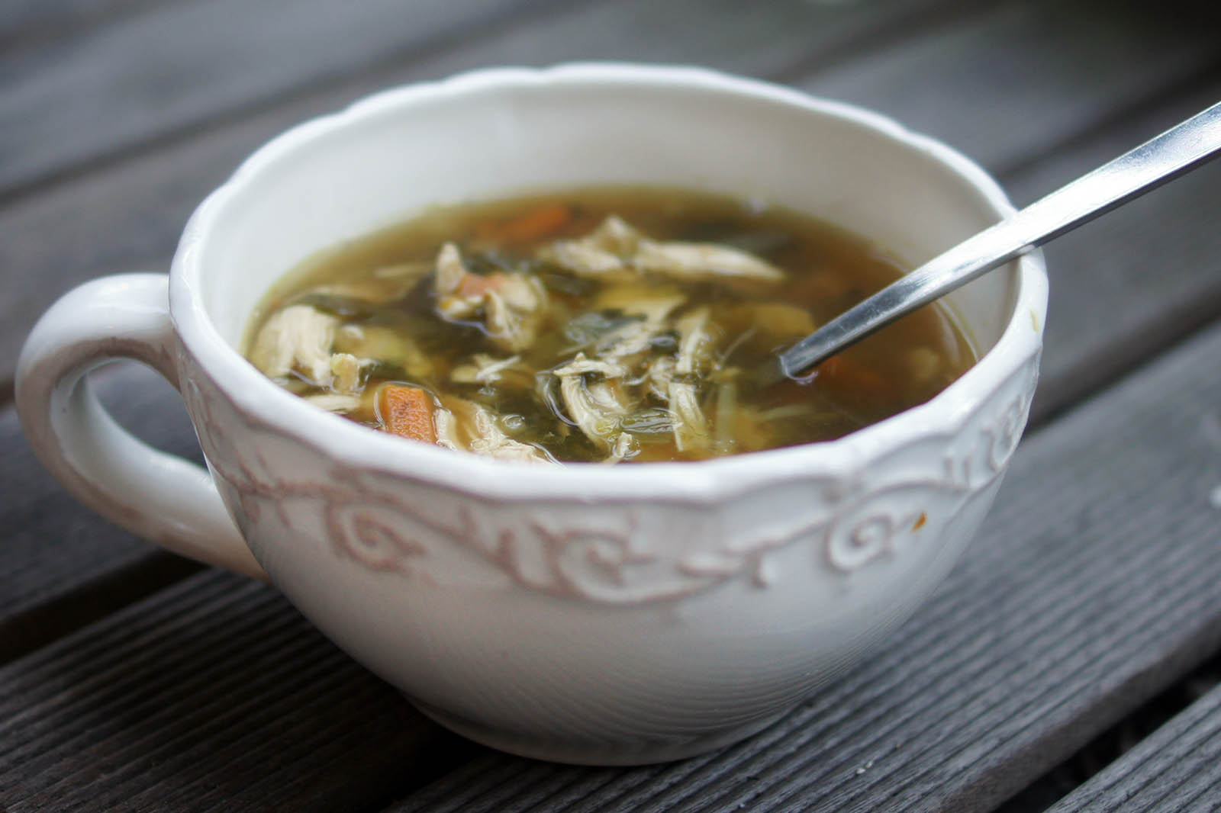
Hoofdstuk 6: Eet- en drinkmomenten in een instelling
6.2. Verstrekkingseenheden
Verstrekkingseenheid = kleinste eenheid waarin een gerecht of voedingsmiddel door de consument gebruikt wordt.
Voorbeelden
Groep | Product | Eenheid | Hoeveelheid
Soep | soep | bord | 250 ml
 | soep | kom | 200 ml
Aardappelen | aardappelen | stuks | 50 gram
 | puree | aardappellepel | 50 gram

Slide 5
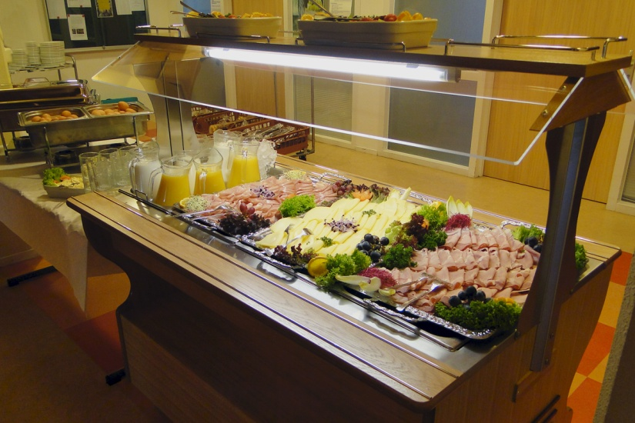
Hoofdstuk 6: Eet- en drinkmomenten in een instelling
6.3. Ontbijt
Assortimentsgroepen ontbijt:
brood
broodvervangers
boter, margarine, halvarine
zoet beleg, kaassoorten, vleeswaren
dranken
papsoorten, yoghurt en zuivelproducten

Slide 6
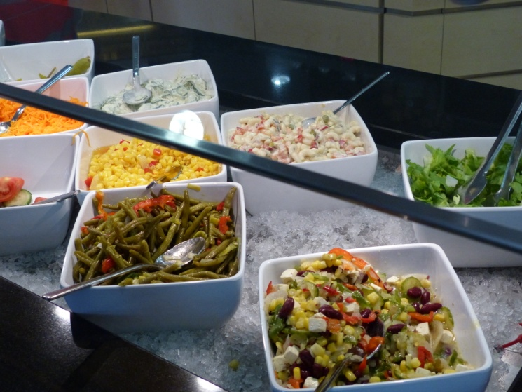
Hoofdstuk 6: Eet- en drinkmomenten in een instelling
6.4. Warme maaltijden
Assortimentsgroepen warme maaltijd:
voorgerechten
vlees- en visgerechten
vegetarische gerechten
jus, saus, dressing / sauzen
gekookte en/of rauwe groenten, compote
aardappelgerechten, rijst, pasta’s, peulvruchten
samengestelde gerechten
nagerechten
diversen

Slide 7
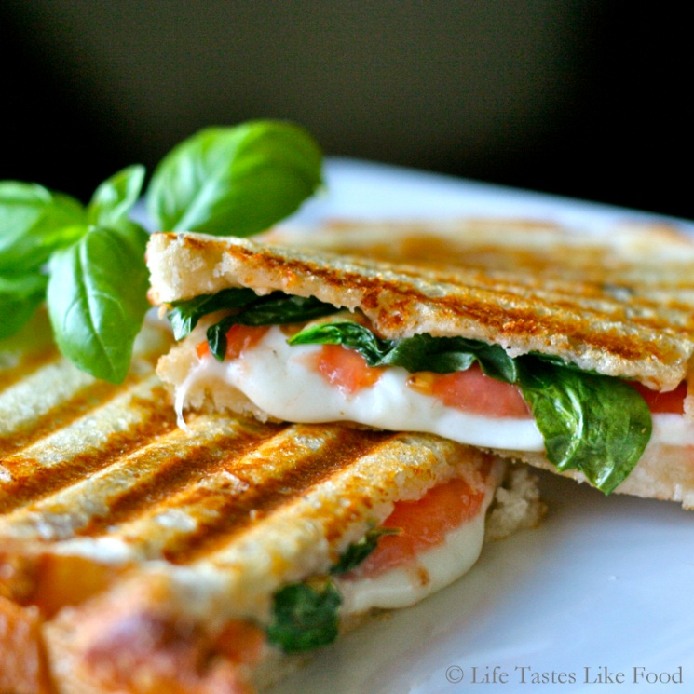
Hoofdstuk 6: Eet- en drinkmomenten in een instelling
6.5. Tweede broodmaaltijd
Assortimentsgroepen tweede broodmaaltijd zijn dezelfde
als bij ontbijt.
Extra:
luxe broodjes
soep
snack
tussentijdse verstrekkingen

Slide 8
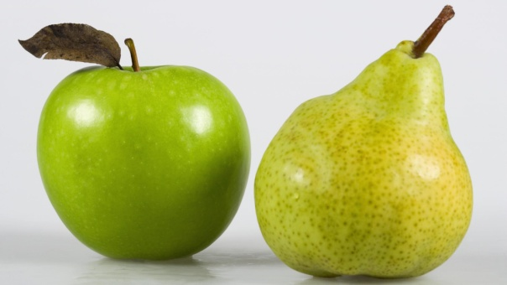
Hoofdstuk 6: Eet- en drinkmomenten in een instelling
6.6. Tussentijdse verstrekkingen
Voedingsmiddelen en dranken buiten de drie hoofdmaaltijden om:
koffie, thee (+ evt. een koekje)
vruchtensappen
melkdranken (melk, chocolademelk, karnemelk)
vla, vruchtenyoghurt, kwark
bouillon
mineraalwater, frisdrank
fruit
hartige versnapering (slaatje, pinda’s, kaasblokjes)
gevulde koek, Snickers, Balisto etc.
Meestal standaard, soms op voorschrift van diëtist(e).

